Slide 1
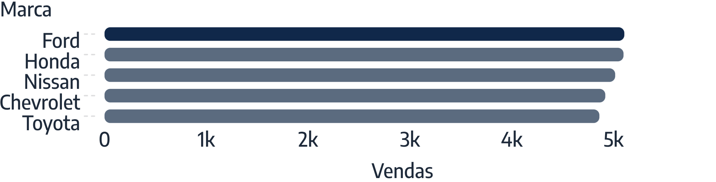
DISTRIBUIÇÃO DE VOLUME · BASE HISTÓRICA
25 mil vendas formam uma base equilibrada entre marcas
25.000
5.106
5.098
245
VOLUME TOTAL VENDIDO
LÍDER FORD (20,4%)
VICE-LÍDER HONDA
DIFERENÇA MÁX. (1º AO 5º)
A Ford lidera com 5.106 vendas, seguida de perto por Honda (5.098) e Nissan (5.016).
Chevrolet (4.919) e Toyota (4.861) completam a distribuição sem que nenhuma bandeira concentre mais de 20,4% do mercado.
Fonte: Base histórica de vendas CarSales (25.000 registos consolidados).
Implicação executiva: a margem entre o 1º e o 5º colocado é de apenas 245 veículos, exigindo precisão operacional em cada montadora.
Notes:
O dado chave aqui é a paridade competitiva: nenhuma marca tem hegemonia na carteira. Uma campanha pontual ou oscilação de estoque pode alterar o ranking geral.

Slide 2
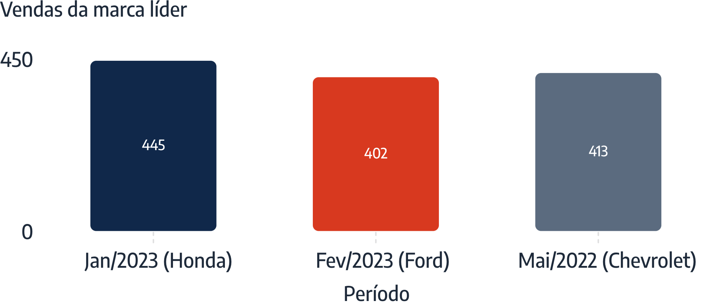
COMPORTAMENTO TEMPORAL · ROTATIVIDADE NO TOPO
A liderança mensal muda de mãos entre as marcas
JANEIRO / 2023
Honda na ponta (445 vendas), seguida colada por Nissan (442) e Ford (438).
FEVEREIRO / 2023
Ford assume a ponta (402 vendas), superando a Nissan (387) no mês seguinte.
MAIO / 2022
Chevrolet lidera com 413 vendas; Nissan e Honda empatam rigorosamente em 410 unidades.
Recortes mensais destacados no histórico CarSales.
Leitura de mercado: sem hegemonia sustentada, os picos de liderança refletem sazonalidade de abastecimento e ofertas pontuais.
CarSales BY MIGUEL MAUSSE
2
Notes:
A rotação mensal comprova que a concorrência é acirrada. Não existe uma marca 'campeã perpétua', e a gestão precisa responder a estoques mensais dinâmicos.

Slide 3
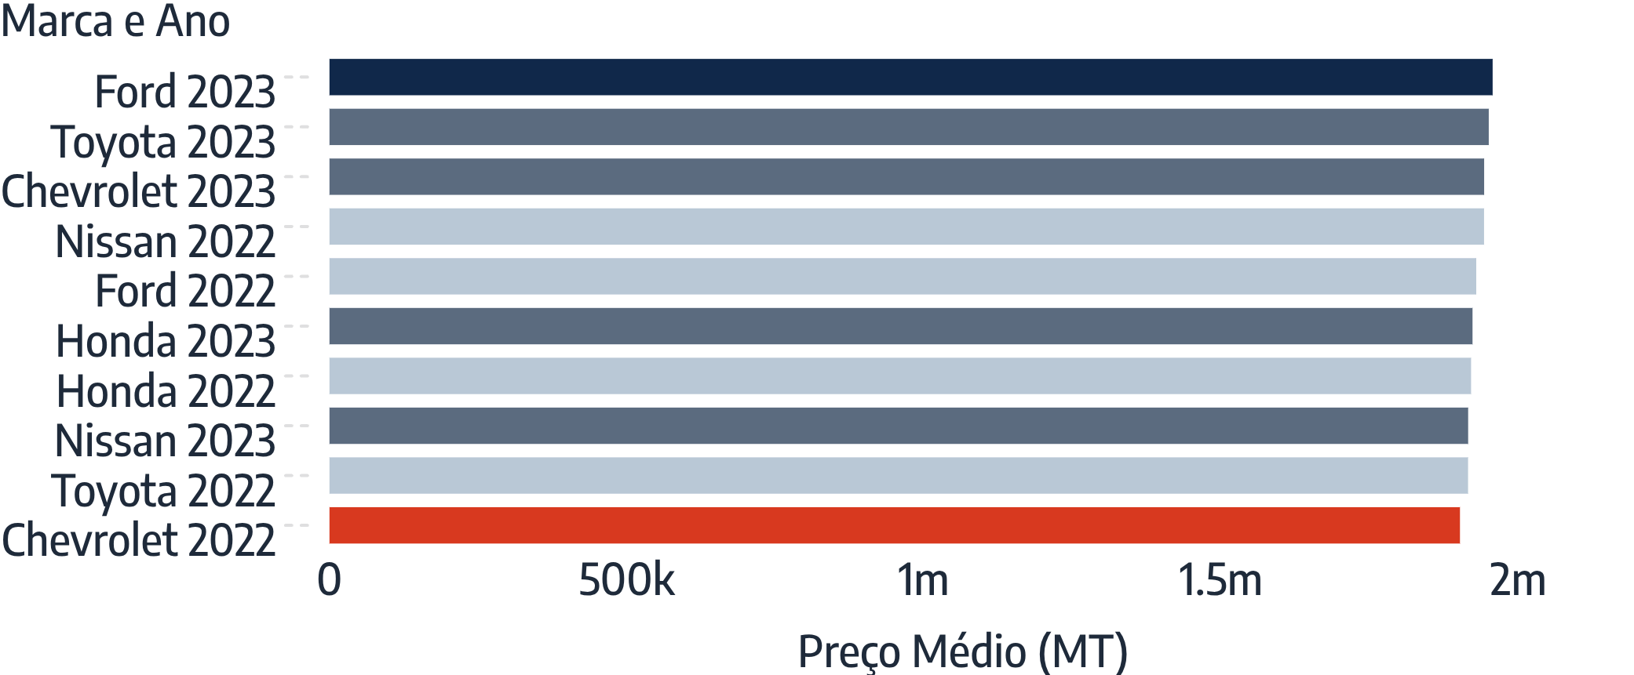
TICKET MÉDIO POR VEÍCULO · ANÁLISE 2022 VS 2023
Ford lidera o preço médio em 2023 acima de 1,95M MT
1.956.198 MT
MAIOR MÉDIA · FORD 2023
1.949.664 MT
TOYOTA 2023
1.901.274 MT
MENOR MÉDIA · CHEVROLET 2022
O ano de 2023 concentrou os maiores tíquetes médios gerais, impulsionados pela valorização de mix e reajustes contratuais.
Valores em Meticais (MT) consolidados por ano de venda.
Tendência de receita: a valorização dos preços médios em 2023 elevou o patamar financeiro das vendas mesmo em marcas com menor volume relativo.
CarSales BY MIGUEL MAUSSE
3
Notes:
Destacar a consistência de alta em 2023. A Ford combina liderança de volume e liderança de tíquete médio em 2023, consolidando forte rentabilidade.

Slide 4
DESEMPENHO INDIVIDUAL · RANKING DE RECEITA E TÍQUETE
David Smith combina volume e faturação no topo da equipa
VENDEDOR | VENDAS | RECEITA TOTAL (MT) | MÉDIA POR VEÍCULO (MT)
David Smith | 16 | 29.486.848,00 | 1.842.928,00
Christopher Johnson | 15 | 28.521.856,00 | 1.901.457,07
Robert Smith | 13 | 26.984.384,00 | 2.075.721,80
Christopher Smith | 11 | 24.458.560,00 | 2.223.505,28
James Johnson | 12 | 21.656.960,00 | 1.804.746,88
Dados consolidados dos top 5 vendedores destacados na amostra de alta performance.
Contraste de estratégia: David Smith lidera em volume absoluto e faturação bruta; Christopher Smith compensa menor volume com o tíquete mais alto (2,22M MT).
CarSales BY MIGUEL MAUSSE
4
Notes:
A tabela permite ver duas alavancas de sucesso: estratégia de giro (David Smith com 16 vendas) versus estratégia de valor unitário (Christopher Smith com média acima de 2,2M MT).

Slide 5
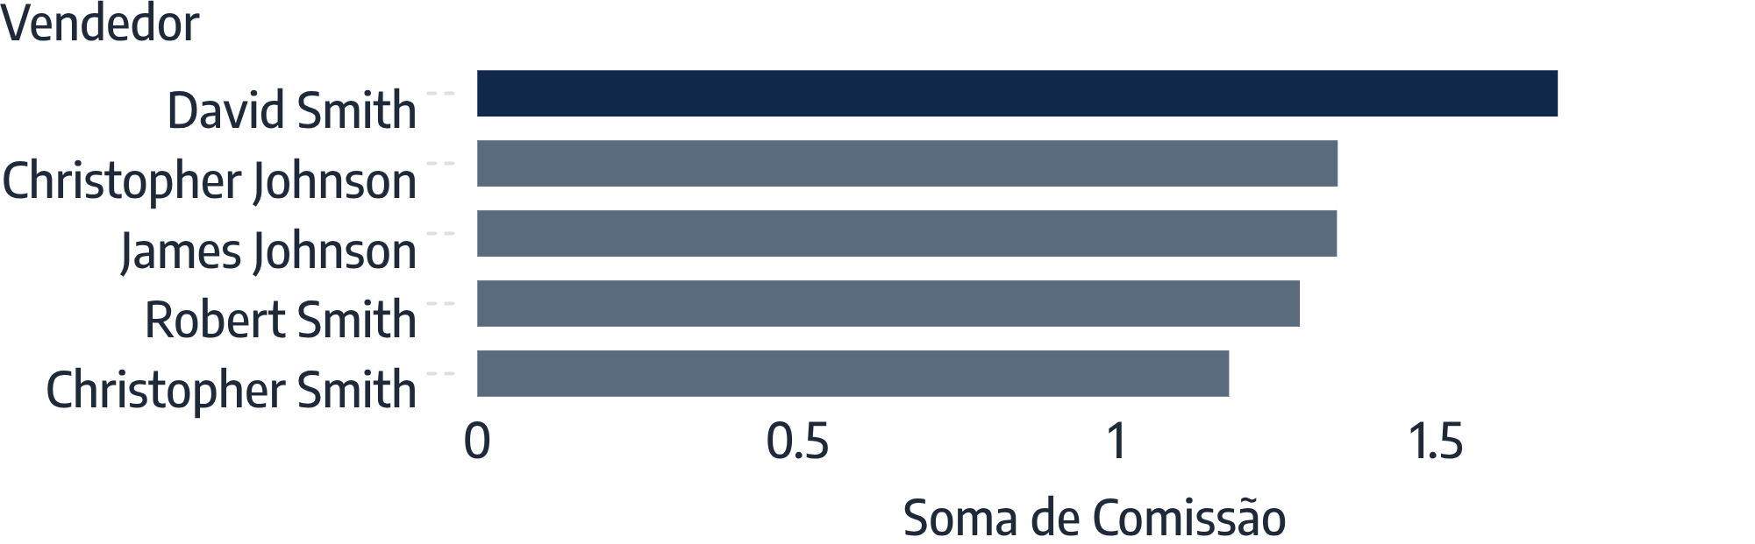
RECOMPENSA COMERCIAL · SOMA DE COMISSÕES
Comissão reforça a liderança de David Smith
168,93%
DAVID SMITH (1,6893 ACUMULADO)
134,52%
CHRISTOPHER JOHNSON (1,3452)
134,40%
JAMES JOHNSON (1,3440)
Robert Smith e Christopher Smith completam os cinco primeiros.
CarSales BY MIGUEL MAUSSE
5
Notes:
A comissão acumulada reforça a liderança de David Smith. Destaque para o empate técnico entre Christopher Johnson e James Johnson no segundo e terceiro lugares.

Slide 6
DIRETRIZES ESTRATÉGICAS · PLANO DE AÇÃO
O que os dados sugerem para a gestão da CarSales
1. PORTFÓLIO
2. PREÇO & MIX
3. FORÇA DE VENDAS
4. PRÓXIMO PASSO
A competição entre as marcas é estreita e equilibrada.
Pequenas oscilações operacionais ou de estoque alteram a liderança entre Ford, Honda e Nissan.
O ano de 2023 concentrou os maiores preços médios reportados.
A gestão comercial deve proteger essa faixa superior sem comprometer o ritmo de liquidez.
Faturação total e valor médio por veículo revelam perfis distintos.
David Smith domina pelo giro; Christopher Smith maximiza o ticket premium.
Painel Integrado: acompanhar mensalmente volume, preço médio, receita e comissão em um cockpit único.
Garantir previsibilidade de metas para todo o time.
Conclusão: alinhar metas por perfil de consultor e monitorar semanalmente o equilíbrio de marcas são as alavancas imediatas de rentabilidade.
CarSales BY MIGUEL MAUSSE
6
Notes:
Fechamento executivo com quatro pilares de ação. Reforça a necessidade de um cockpit integrado que una os indicadores analisados.

